Slide 1
Β ΄ ΠΑΓΚΟΣΜΙΟΣ ΠΟΛΕΜΟΣ
&
ΤΟ ΕΠΟΣ ΤΟΥ 1940

Slide 2
Η απόβαση στη Νορμανδία ήταν η αρχή του τέλους της Ναζιστικής Γερμανίας και του Β΄ Παγκοσμίου Πολέμου. Πώς όμως φτάσαμε ως εδώ;

Slide 3
Τι ξέρεις για τον Β΄ Παγκόσμιο Πόλεμο;

Slide 4
Πώς ανέβηκε ο Αδόλφος Χίτλερ στην εξουσία ;
Με πραξικόπημα
Με δημοκρατικό τρόπο (εκλογές)

Slide 5
Ο Χίτλερ στην εξουσία

Slide 6
Η άνοδος του Χίτλερ στην εξουσία επηρέασε την εκπαίδευση ;
ΝΑΙ
ΟΧΙ

Slide 7
Εκπαίδευση για θάνατο

Slide 8
Πόσοι ήταν συνολικά οι νεκροί του Β΄ Παγκοσμίου Πολέμου;
5.000.000
35.000.000
55.000.000

Slide 9
Ο Παγκόσμιος πόλεμος ξεκινά το 1939 με την εισβολή της Γερμανίας στην
Αγγλία
Πολωνία
Γαλλία

Slide 10
Τι απάντησε ο Μεταξάς στην απαίτηση των Ιταλών να αφήσουμε τον στρατό τους να καταλάβει την Ελλάδα;
ΌΧΙ
ΜΟΛΩΝ ΛΑΒΕ
Λοιπόν, έχουμε πόλεμο.

Slide 11
Ραδιοφωνικό διάγγελμα
Ι. Μεταξά.

Slide 12
Ο Ιωάννης Μεταξάς ήταν:
Πρωθυπουργός
Αντιβασιλέας
Δικτάτορας

Slide 13
Η ηρωική προσπάθεια του ελληνικού στρατού :
Αγνοήθηκε από τους συμμάχους
Υμνήθηκε από τους συμμάχους
Αντιμετωπίστηκε ουδέτερα.

Slide 14
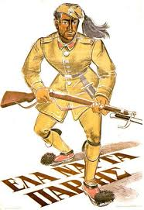
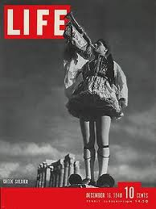

Slide 15
Για ποια πράξη του έγινε γνωστός ο υποσμηναγός Μαρίνος Μητραλέξης ;
Βομβάρδισε το Βερολίνο
Κατέστρεψε ιταλικό βομβαρδιστικό με
την έλικα του αεροπλάνου του.
Ήταν ο πρώτος Έλληνας πιλότος.

Slide 16
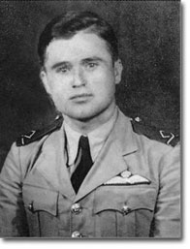
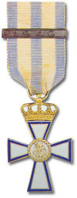
Από τα σπάνια περιστατικά στην αεροπορική ιστορία αποτελεί η επιτυχής, αλλά ανορθόδοξη, κατάρριψη Ιταλικού βομβαρδιστικού, από τον Ανθυποσμηναγό Μαρίνο Μητραλέξη (2/11/1940).
Ο χειριστής, μετά την εξάντληση των πυρομαχικών του, εκτέλεσε εμβολισμό των πηδαλίων ουράς του ιταλικού αεροσκάφους, καταστρέφοντάς τα με την έλικα του καταδιωκτικού του. Αποτέλεσμα ήταν το βομβαρδιστικό να καταρριφθεί, ο Μητραλέξης να εκτελέσει αναγκαστική προσγείωση χωρίς πολλές βλάβες και οι επιζώντες του ιταλικού πληρώματος να αιχμαλωτιστούν στο έδαφος από τον ίδιο τον Ανθυποσμηναγό.
Η αποστολή του Μητραλέξη ήταν μία από τις πολλές αντίστοιχες που εκτελέστηκαν από το αεροδρόμιο της Μίκρας για την προστασία της Θεσσαλονίκης από ιταλικά βομβαρδιστικά. Από 1 έως 3 Νοεμβρίου η ιταλική Αεροπορία Βομβαρδισμού επέδραμε εναντίον της Θεσσαλονίκης χωρίς να πετύχει αξιόλογα αποτελέσματα. Συνδυασμένη δράση καταδιωκτικών πιστεύεται ότι ήταν υπεύθυνη για τις καταρρίψεις των βομβαρδιστικών.
Ο Μητραλέξης ήταν ο μοναδικός ιπτάμενος ο οποίος τιμήθηκε εξ’ αιτίας της παράτολμης πράξης του με το Χρυσούν Αριστείο Ανδρείας, (ανώτατη τιμητική διάκριση που μπορεί να απονεμηθεί σε καιρό πολέμου) καθόλη τη διάρκεια του Β’ Π.Π.
Ανθυποσμηναγός
ΜΑΡΙΝΟΣ ΜΗΤΡΑΛΕΞΗΣ

Slide 17
Σε πόσες ζώνες κατοχής μοιράστηκε η Ελλάδα μετά την ήττα στον Ελληνογερμανικό πόλεμο ;
Μια
Δυο
Τρεις

Slide 18
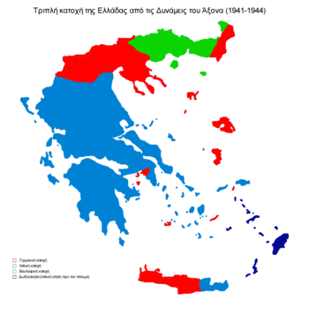

Slide 19
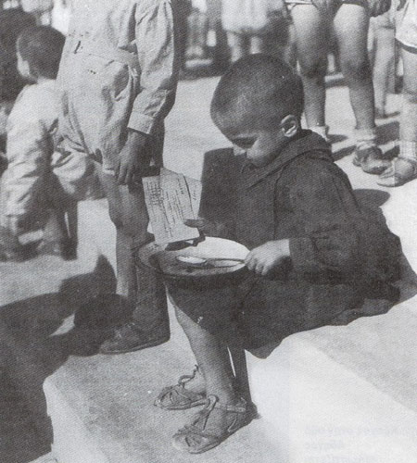

Slide 20
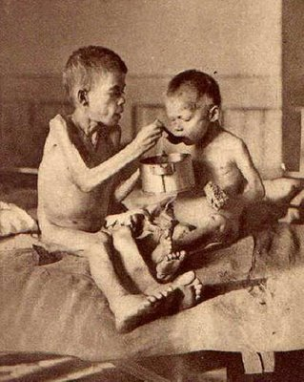

Slide 21
κατοχή

Slide 22
Πως αποκαλούσε ο λαός τους Έλληνες που συνεργάστηκαν με τους κατακτητές;
Εφιάλτες
Συμφεροντολόγους
Δωσίλογους

Slide 23
Ποια ήταν τα εδαφικά κέρδη της Ελλάδας μετά τη λήξη του πολέμου;
Ανατολική Θράκη
Βόρεια Ήπειρος
Δωδεκάνησα

Slide 24
Τι ήταν τα στρατόπεδα συγκέντρωσης ;
Στρατόπεδα για Γερμανούς στρατιώτες
Στρατόπεδα εξόντωσης όσων ήταν εχθροί του τρίτου Ράιχ.
Αποθήκες πολεμικού υλικού

Slide 25
Εικόνες από το στρατόπεδο συγκέντρωσης του Μαουτχάουζεν

Slide 26
Ποιο φονικό όπλο πρωτοεμφανίστηκε στον Β΄ Παγκόσμιο Πόλεμο;
Το άρμα μάχης (Τανκ)
Η νάρκη
Η ατομική βόμβα.

Slide 27
Ατομική βόμβα

Slide 28
Ποια ήταν η μεγαλύτερη αντιστασιακή οργάνωση ενάντια στους κατακτητές;
Ε.Α.Ν.
Ε.Σ.Α.
Ε.Α.Μ.

Slide 29
Ποιο σαμποτάζ θεωρήθηκε από τις μεγαλύτερες επιτυχίες της εθνικής αντίστασης;
Η ανατίναξη της γέφυρας του Γοργοπόταμου
Η απαγωγή του Μουσολίνι
Η ανατίναξη του αεροδρομίου της Θεσσαλονίκης

Slide 30
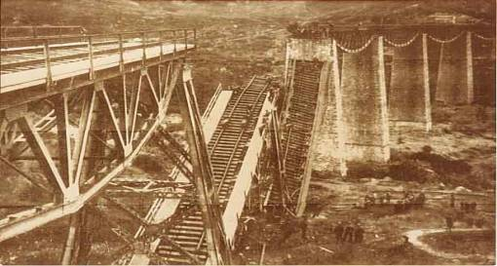

Slide 31
Ποια ομάδα κομάντος έδρασε με επιτυχία στο Αιγαίο;
Ο εθνικός λόχος
Ο ιερός λόχος.
Η γαλάζια θύελλα.

Slide 32
Πόσοι ήταν κατά προσέγγιση οι νεκροί από την πείνα στα αστικά κέντρα την περίοδο της κατοχής;
300.000
50.000
150.00

Slide 33
Στ η δημιουργία ποιού διεθνούς οργανισμού οδήγησε η φρίκη του Β΄Παγκοσμίου πολέμου;
Ευρωπαϊκή Ένωση
Κοινωνία των Εθνών.
Οργανισμός Ηνωμένων Εθνών

Slide 35
Πότε απελευθερώθηκε η Αθήνα ;
10 Δεκεμβρίου 1943
12 Οκτωβρίου 1944
21 ιουνίου 1945

Slide 36
απελευθέρωση

Slide 37
